Slide 1





Revolucionando a Gestão do RH com a Inteligência Artificial
Fundadora da Documentec;
Especialista pela FGV em Gestão da Tecnologia da Informação;
Country Manager ELO Digital Office Brasil

Slide 2
“A tecnologia vai reinventar o negócio, mas as relações humanas continuarão a ser a chave para o sucesso."
Stephen Covey

Slide 3

Revolução da IA:
Transformando o Processo de Recrutamento
Uma jornada fascinante da rotina manual à iluminação da IA

Slide 4
Classificação Tradicional de Candidatos
Revolução da IA: Transformar a Classificação de Candidatos
1

Slide 5







Processo Tradicional de Recrutamento
Divulgação de Vagas
Recepção de Candidaturas
Classificação Manual
Convocação Manual
Avaliação Manual
Processo de Contratação

Slide 6
Otimização do Processo com ECM

Slide 7







Otimização do Processo com ECM
08 – Processo de Contratação e Incorporação otimizado
01 – Anúncio de Vaga Otimizado
Sistema de controle de contratos e Onboarding de novos empregados
08
01
Interface facilitada para publicação de vagas na plataforma ELO
07 – Manutenção Inteligente de Dados
02 – Processo de Candidatura Facilitado
Estabelecer regras claras de conformidade legal e manutenção de dados
07
02
O portal de empregos integrado facilita o processo de candidatura
06 – Análise e Qualificação
03 – Recepção centralizada de candidatos
06
03
As candidaturas e todos os documentos relacionados em um só lugar
Integração com Open AI permite analisar e classificar candidatos qualificados
1
05 – Definição inteligente de critérios
05
04
04 – Visualização global de status
Estabelecer parâmetros que a IA vai utilizar para qualificar candidaturas
Um painel de controle em formato kanban de todas as candidaturas
2
Otimização do Processo

Slide 8
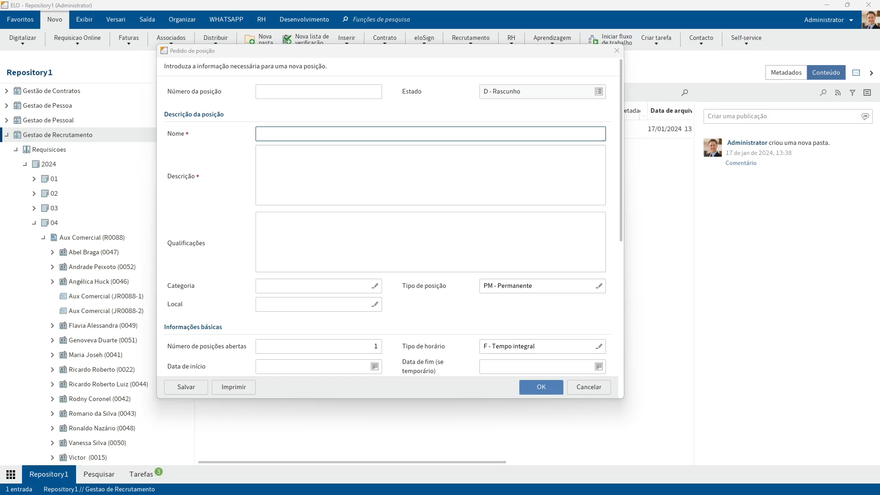
Otimização do Processo com ECM
08
01
01 – Anúncio de Vaga Otimizado
Interface facilitada para publicação de vagas na plataforma ELO
07
02
06
03
1
05
04
Otimização do Processo
3

Slide 9
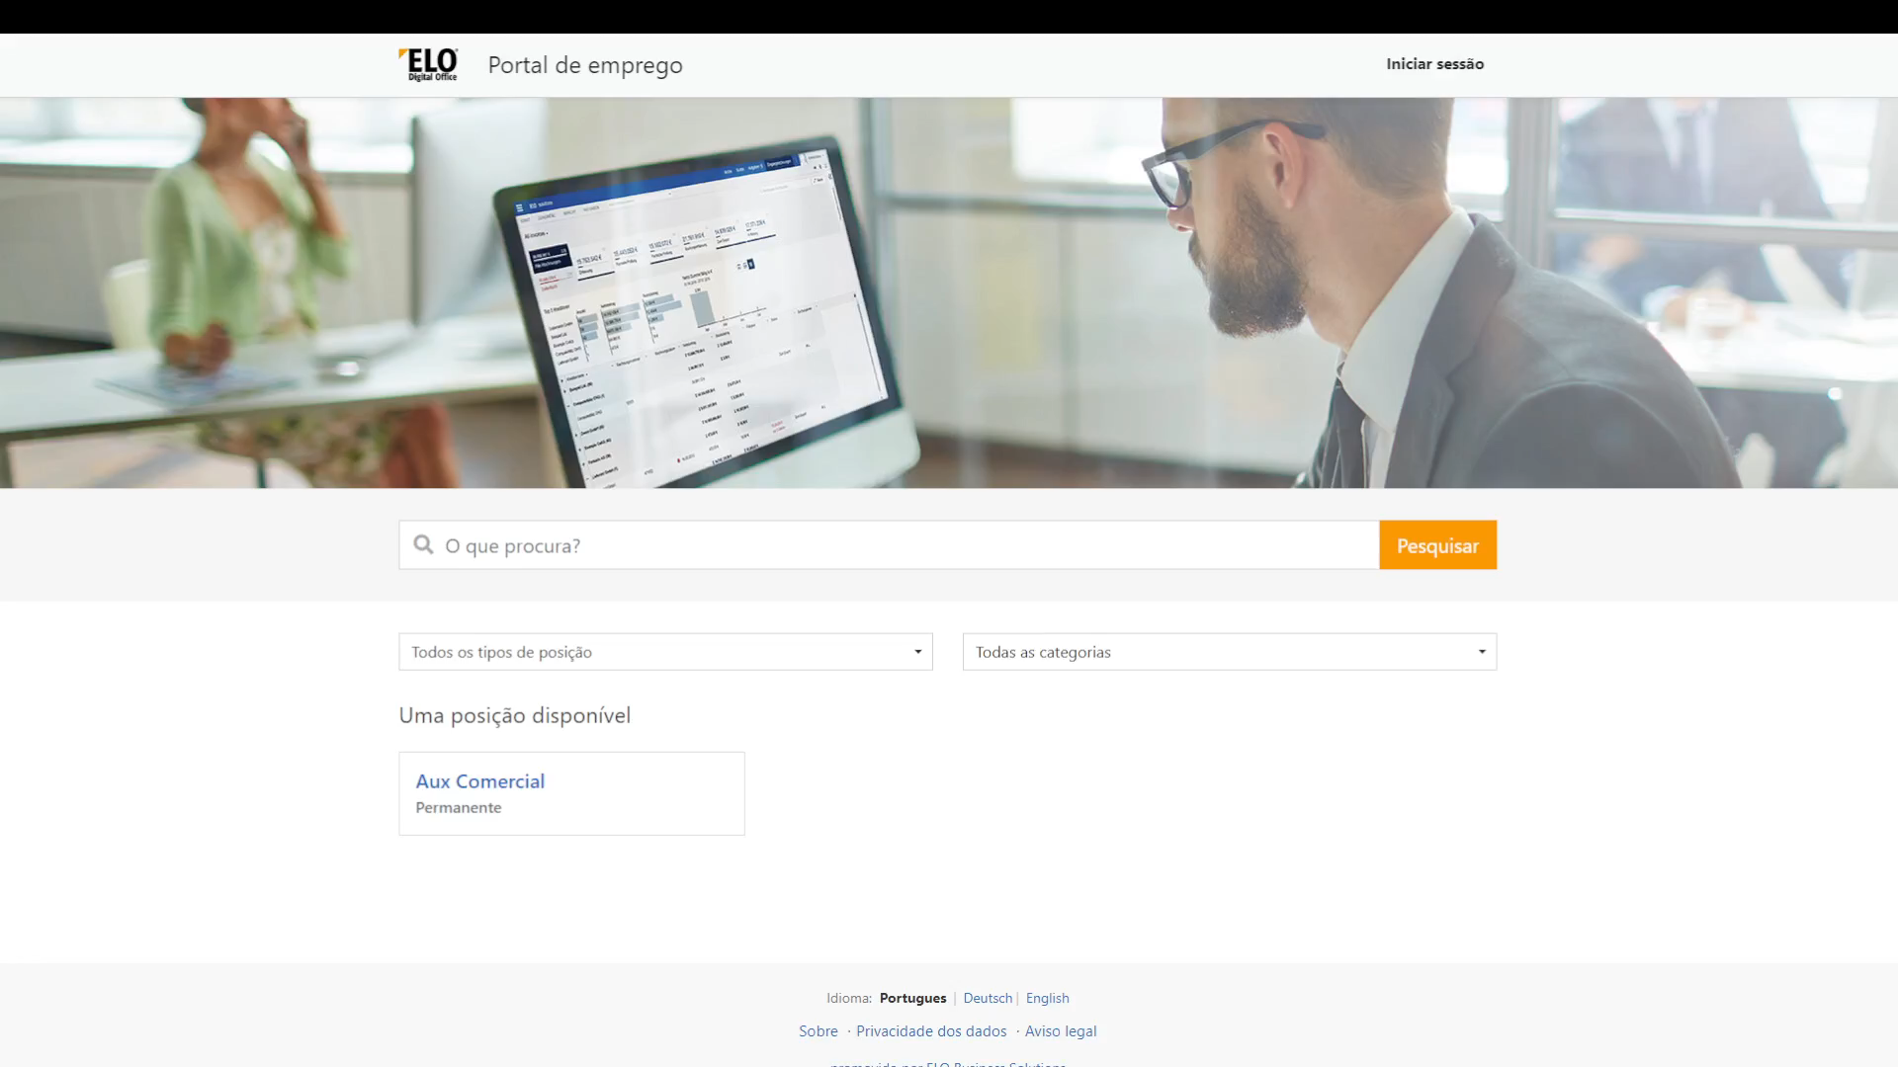
Otimização do Processo com ECM
08
01
02 – Processo de Candidatura Facilitado
O portal de empregos integrado facilita o processo de candidatura
07
02
06
03
1
05
04
Otimização do Processo
4

Slide 10
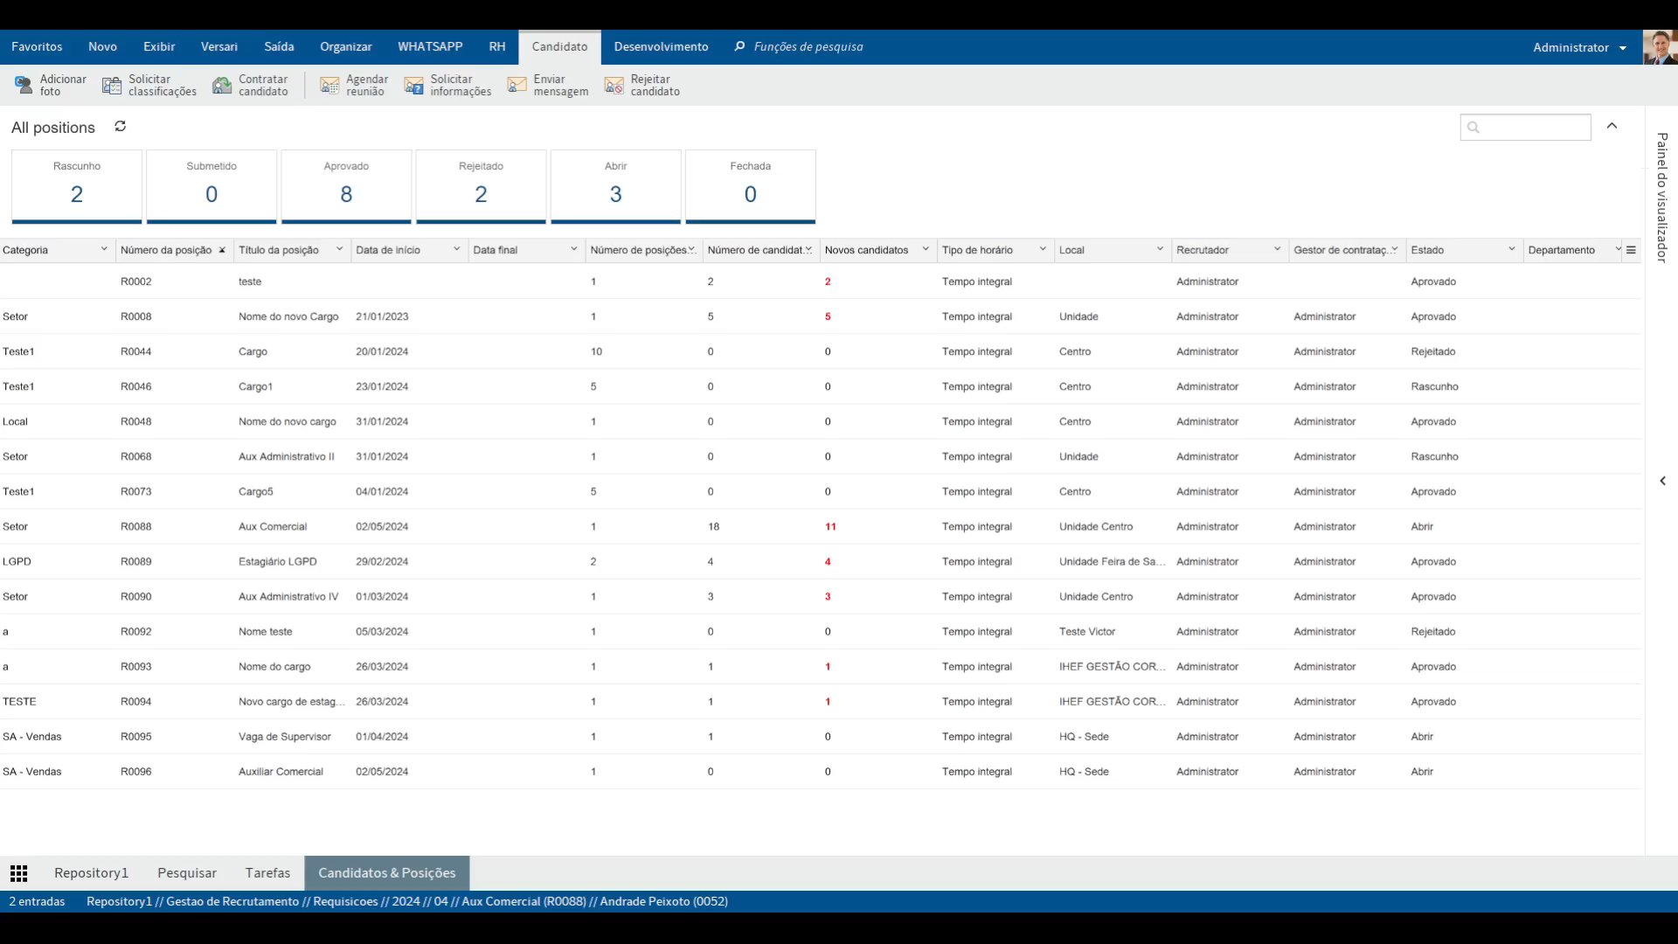
Otimização do Processo com ECM
08
01
03 – Recepção centralizada de candidatos
As candidaturas e todos os documentos relacionados em um só lugar
07
02
06
03
1
05
04
Otimização do Processo
5

Slide 11
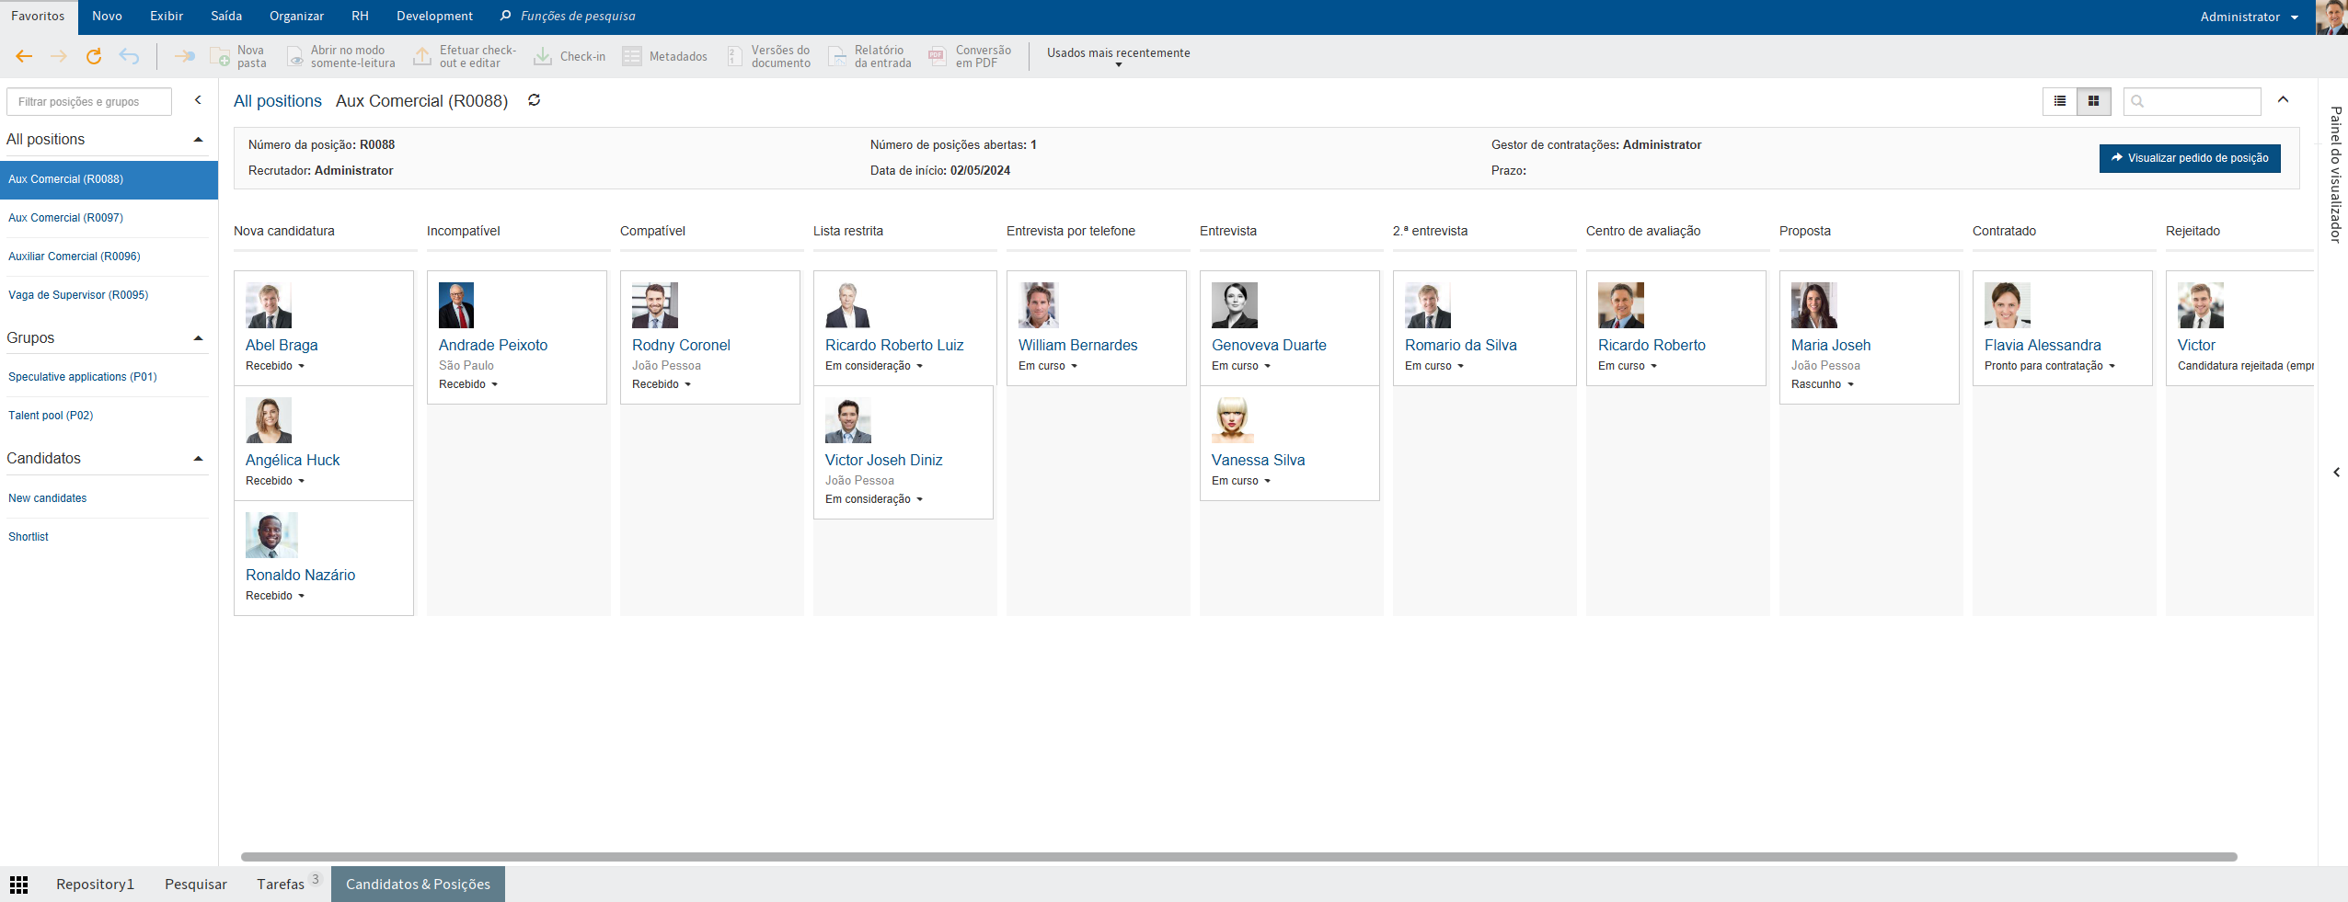
Otimização do Processo com ECM
08
01
04 – Visualização global de status
07
02
Um painel de controle em formato kanban de todas as candidaturas
06
03
1
05
04
6
Revolucionando a Gestão do RH com a Inteligência Artificial

Slide 12
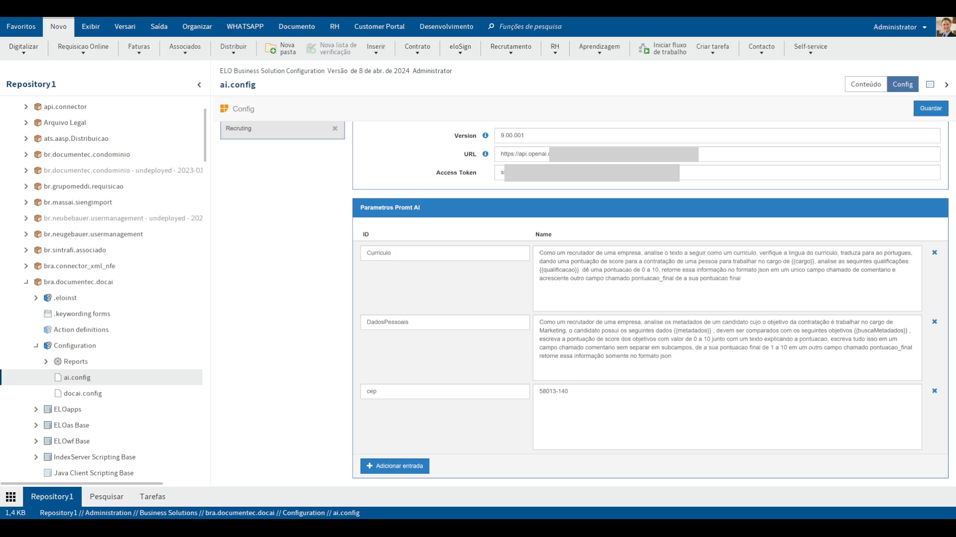
Otimização do Processo com ECM
08
01
05 – Definição inteligente de critérios
Estabelecer parâmetros que a IA vai utilizar para qualificar candidaturas.
07
02
06
03
1
05
04
7
Revolucionando a Gestão do RH com a Inteligência Artificial

Slide 13
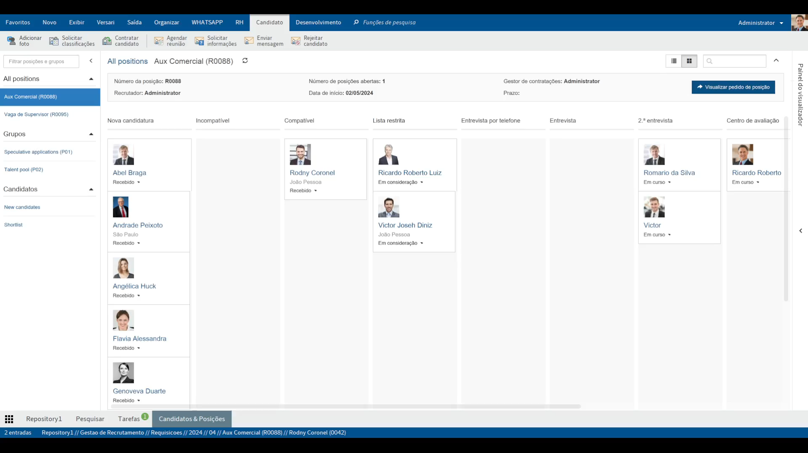
Otimização do Processo com ECM
08
01
06 – Análise e Qualificação
Integração com Open AI permite analisar e classificar candidatos qualificados
07
02
06
03
1
05
04
8
Revolucionando a Gestão do RH com a Inteligência Artificial

Slide 14
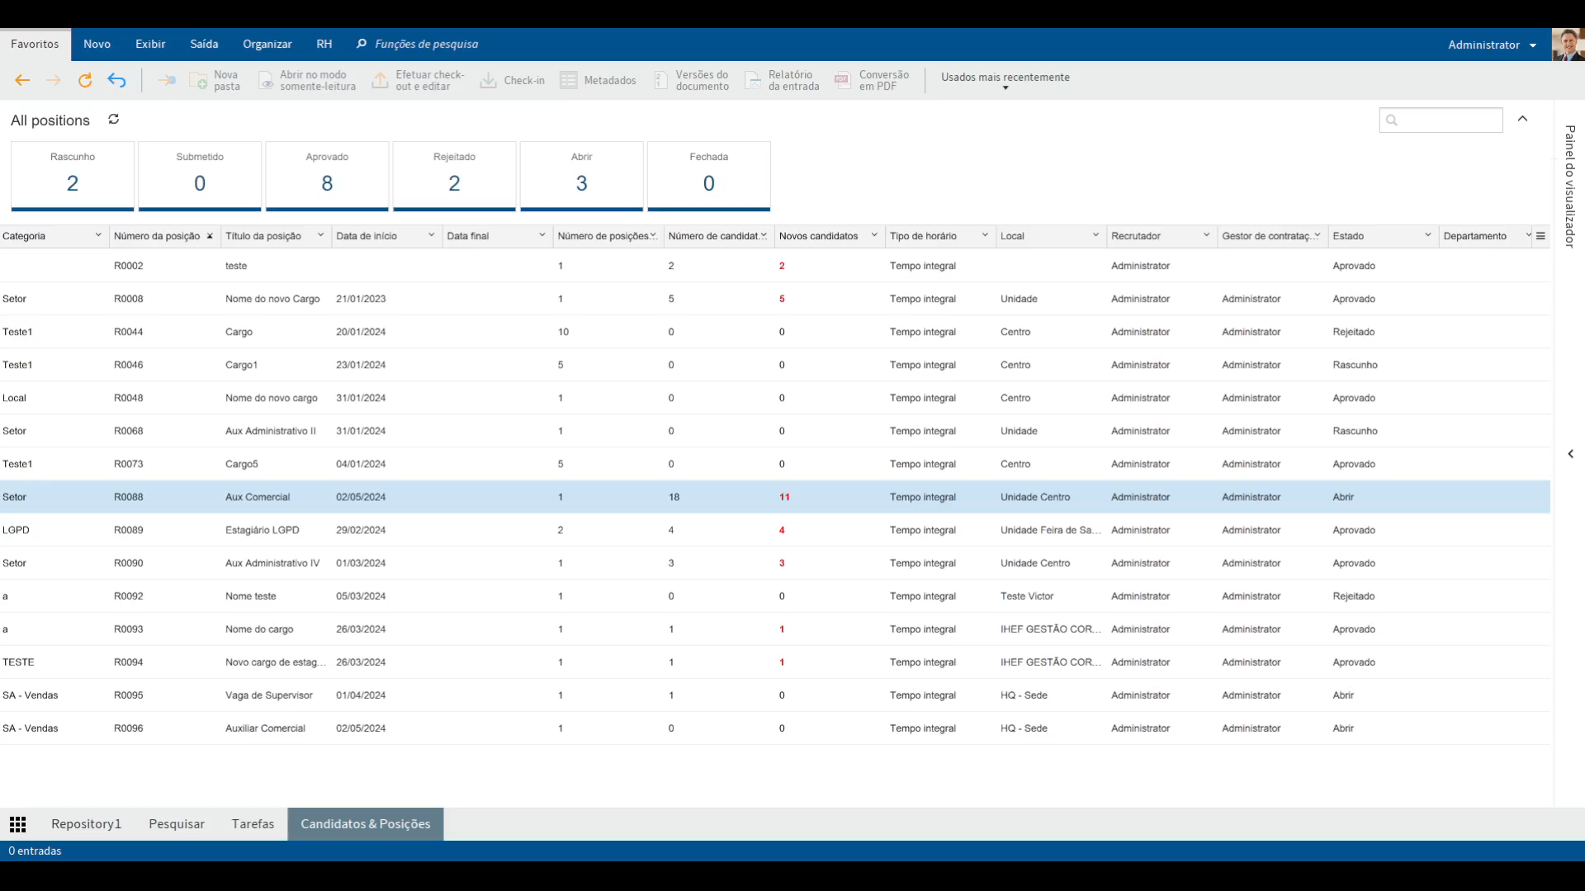
Otimização do Processo com ECM
08
01
07 – Manutenção Inteligente de Dados
Estabelecer regras claras de conformidade legal e manutenção de dados
07
02
06
03
1
05
04
9
Revolucionando a Gestão do RH com a Inteligência Artificial

Slide 15
Otimização do Processo com ECM
08
01
08 – Processo de Contratação e Incorporação otimizado
Sistema de controle de contratos e Onboarding de novos empregados
07
02
06
03
1
05
04
10
Revolucionando a Gestão do RH com a Inteligência Artificial

Slide 16
Benefícios
Processamento mais rápido
Análise e categorização rápidas
Tomada de decisão imparcial
Eliminação do viés humano
Escalabilidade para tratamento de dados
Processamento eficiente de grandes volumes
Comunicação aprimorada com os candidatos
Alinhamento aprimorado entre candidato e
vaga
IA

Slide 17

IA na Classificação de Candidatos
Processo manual | Prazo
Candidatura | 5 dias
Análise curricular | 3 dias
Agendamento de entrevistas e envio de testes | 2 dias
Análise do perfil após entrevistas. Análise do perfil e parecer | 4 dias
Tempo: 9 dias (excluindo o prazo de candidatura) | Custo: R$ 1.800,00/vaga
Processo com IA | Prazo
Candidatura | 5 dias
Análise curricular | 1 hora
Agendamento de entrevistas e envio de testes | 3 horas
Análise do perfil após entrevistas. Análise do perfil e parecer | 6 horas
Tempo: 10 horas (excluindo o prazo de candidatura) | Custo: R$ 200,00/vaga
Benefícios

Slide 18
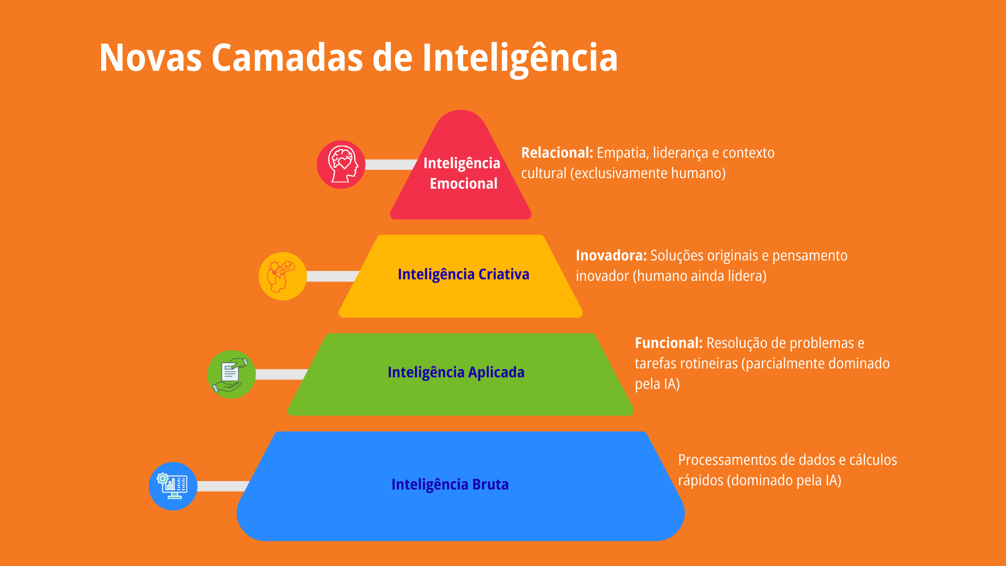

Slide 19
Obrigada pela atenção!

